Slide 1
Desarrollo e Implementación de un módulo de integración entre el Sistema de Gestión Escolar RUTADEMIC con la Plataforma de Educación en Línea MOODLE
DEPARTAMENTO DE CIENCIAS DE LA COMPUTACIÓN
Aguinaga mantilla David Adrián
Vaca Montenegro Erick paúl

Slide 2
Agenda
Presentación
Marco Teórico
Análisis y Diseño
Alcance
Análisis y Diseño
Pruebas
Conclusiones
Recomendaciones

Slide 3
Presentación
Notes:
En el pasado no se contaba con otra forma de educación que fuera no la presencial (limitante por tiempo y distancia; que impedía que se mejore la formación académica o que se acceda a la misma), en la actualidad existen soluciones que acortan esa brecha permitiendo una mejor preparación de las personas que cuentan con estas soluciones.
MOODLE (Modular Object Oriented Dynamic Learning Enviroment) es un LMS (Learning Management System).

Slide 4
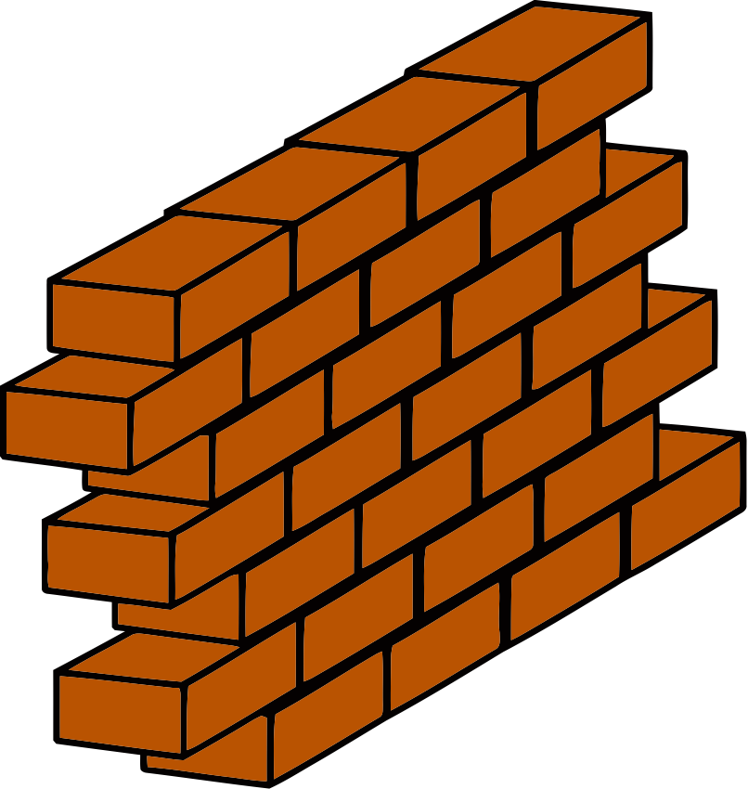
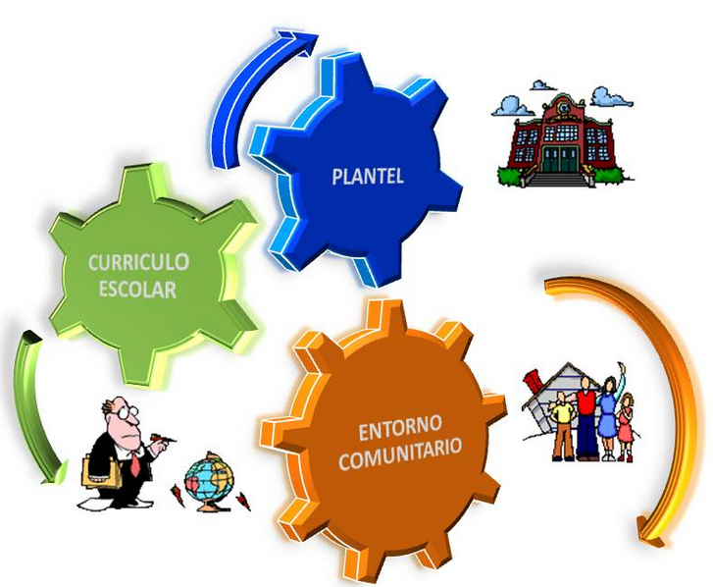
Antecedentes
Notes:
Los sistemas de gestión escolar mejoran los procesos administrativos del plantel (reportes, libretas de calificaciones, promociones, matriculación, pagos), además automatiza el proceso académico al permitir tener los registros de cada estudiante y poder interactuar con ellos al definir actividades y calificaciones para los mismos, y se comunica con la comunidad al permitir que los padres de familia o representantes conozcan el rendimiento de los estudiantes; por otra parte Moodle es un LMS característico por ser un portal de aprendizaje colaborativo que permite el desarrollo de cursos en línea cumpliendo con estándares de educación.

Slide 5
Justificación
Utilizar una herramienta previamente adquirida, de la cual ya se tiene conocimiento de su funcionamiento.
Aprovechamiento de una solución Open Source ya desarrollada y con las funcionalidades requeridas.
Proceso de adaptación sencillo al ser un sistema intuitivo y de fácil manejo y administración.
Necesidad de mejorar el alcance de las funcionalidades del actual sistema mejorando así el servicio prestado a los estudiantes.

Slide 6
Objetivo General
Desarrollar e implementar un módulo de integración entre el sistema de gestión escolar RUTADEMIC con la plataforma de educación en línea MOODLE.

Slide 7
Objetivos Específicos
Revisar los conceptos relacionados a las plataformas PHP, SMARTY, MySQL.
Describir los campos de la base de datos que se crearán para cumplir la integración.
Diseñar el módulo de integración utilizando UML, metodología de programación XP y metodología SCRUM para la parte de planificación y gestión.
Desarrollar el módulo de integración del Sistema de Gestión Escolar RUTADEMIC con MOODLE.
Implementar y realizar el despliegue de la solución en un entorno de pruebas.

Slide 8
Alcance
Migración de cursos y materias de RUTADEMIC a MOODLE (creando en MOODLE categorías para año lectivo, secciones, niveles y paralelos y creando cursos por cada materia de estas secciones, se mostrará en la descripción del curso información sobre todas las categorías).
Migración y matriculación de usuarios de RUTADEMIC en cursos de MOODLE (de acuerdo a la información tomada de RUTADEMIC).
Creación de actividades en línea desde RUTADEMIC para su visualización y utilización desde MOODLE (las actividades a integrar son: Tarea, Cuestionario, Foro, Chat).
Actualización de notas desde MOODLE hacia RUTADEMIC.

Slide 9
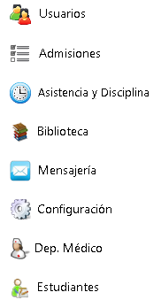
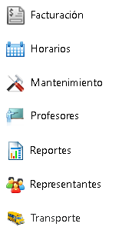
Marco Teórico: RUTADEMIC

Slide 10
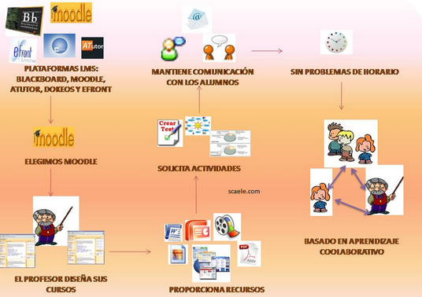
Marco Teórico: MOODLE

Slide 11
Análisis y Diseño

Slide 12
Tablas y campos de integración
Notes:
Tabla moodle_section
Esta tabla servirá para poder identificar la sección a la que pertenece un curso del sistema RUTADEMIC e identificarlo con la categoría que maneja MOODLE y relacionarlos al momento de realizar búsquedas o crear actividades.
Campo serial_set: este campo es el ID o clave primaria de la tabla del Sistema de Gestión Escolar RUTADEMIC en el que se registra la sección a la que pertenece un curso.
Campo id: este campo tomará el valor del ID de la categoría que se crea en MOODLE.
Tabla moodle_school_year
Esta tabla servirá para poder identificar el año lectivo al que pertenecen los cursos y secciones de RUTADEMIC e identificarlo con la categoría que maneja MOODLE y relacionarlos al momento de realizar búsquedas o crear actividades.
Campo serial_scy: este campo es el ID o clave primaria de la tabla del Sistema de Gestión Escolar RUTADEMIC en el que se registra el año lectivo al que pertenecen los cursos y las secciones.
Campo id: este campo tomará el valor del ID de la categoría que se crea en MOODLE.
Tabla moodle_course
Esta tabla servirá para poder identificar el curso al que pertenecen las materias de RUTADEMIC e identificarlo con la categoría que maneja MOODLE y relacionarlos al momento de realizar búsquedas o crear actividades.
Campo serial_crs: este campo es el ID o clave primaria de la tabla del Sistema de Gestión Escolar RUTADEMIC en el que se registra el curso al que pertenecen las materias.
Campo id: este campo tomará el valor del ID de la categoría que se crea en MOODLE.
Tabla moodle_subject_course
Esta tabla servirá para poder identificar la materia de cada curso de RUTADEMIC e identificarlo con el curso de MOODLE y relacionarlos al momento de realizar búsquedas o crear actividades.
Campo serial_sbc: este campo es el ID o clave primaria de la materia creada en RUTADEMIC, el mismo que se relacionará con el campo ID de esta tabla para saber la equivalencia de la materia con el curso de MOODLE.
Campo id: este campo tomará el valor del ID del curso creado en MOODLE, cada curso creado en MOODLE, será una materia del sistema RUTADEMIC.
Tabla moodle_user
Esta tabla servirá para poder identificar cada usuario del sistema RUTADEMIC e identificarlo con usuario de MOODLE y relacionarlos al momento de realizar búsquedas.
Campo serial_usr: este campo es el ID o clave primaria del usuario del sistema RUTADEMIC.
Campo id: este campo tomará el valor del ID del usuario creado en MOODLE, cada usuario creado en MOODLE, de esta manera se relacionarán los usuario de RUTADEMIC y MOODLE.
Tabla moodle_modules
Esta tabla registrará las actividades de MOODLE que serán utilizadas para este proyecto: Chat, Foro, Tarea y Cuestionario.
Campo serial_mod: este campo será el ID del tipo de módulo que se maneja en MOODLE con el que se identificará las actividades a realizar.
Campo name_mod: este campo será el nombre del módulo de actividad creado desde el sistema RUTADEMIC que se verá reflejada en MOODLE.

Slide 13
Flujo de integración - Administración

Slide 14
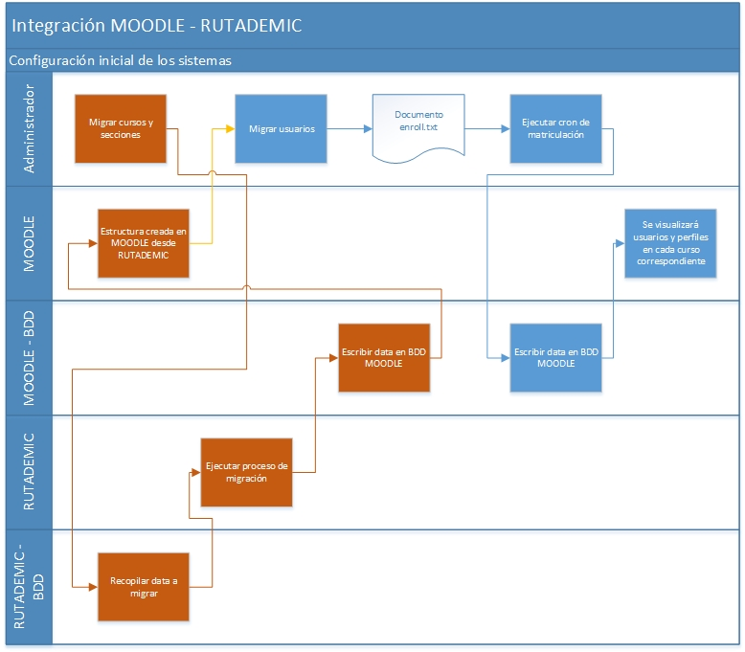

Slide 15
Flujo de integración – Uso general

Slide 16
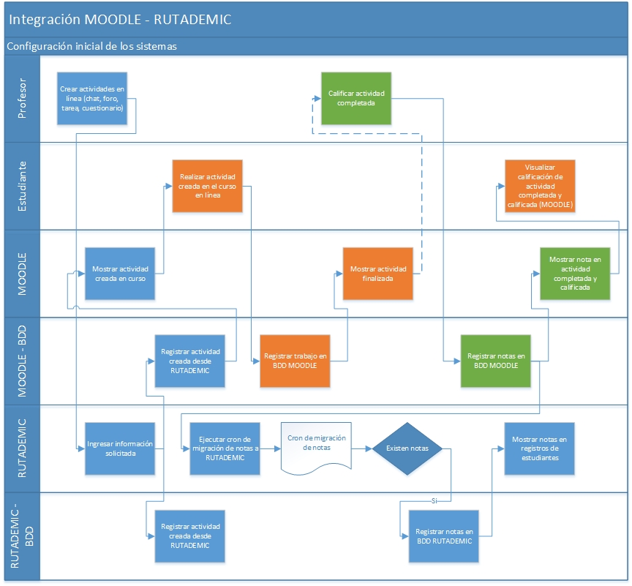

Slide 17
Demostración

Slide 18
Conclusiones
La ampliación de las funcionalidades de un sistema ya existente por lo general requiere del desarrollo desde cero de las mismas o la compra de una solución ya existente, siendo esta la mejor opción para optimizar costos y tiempos; pero en otros casos como el actual, la mejor opción es la integración de dos sistemas ya probados y funcionales.
La integración saca provecho de las características de ambos sistemas y se complementan entre sí mediante el módulo de integración, cuyo tiempo de desarrollo es menor al desarrollo de todo un sistema que soporte las características de ambos e indudablemente el costo de desarrollo es menor.
Mediante la integración del sistema RUTADEMIC con MOODLE se reduce el impacto de adaptación a un nuevo sistema ya que los beneficiarios siguen manejando los mismos usuarios y contraseñas que empleaban en RUTADEMIC y la misma estructura jerárquica de secciones, cursos y materias, además existe un vínculo de integración por parte de RUTADEMIC al generar actividades desde este a MOODLE.
La integración entre dos sistemas es viable cuando ambos son similares y existe un amplio conocimiento de cada uno para estudiar la manera de integrarlos.

Slide 19
Recomendaciones
Se recomienda usar la versión indicada para la integración con MOODLE ya que la integración realizada y planteada en este proyecto podría no funcionar con versiones distintas de MOODLE ya que suelen haber cambios de gran importancia en lo referente a la funcionalidad y los campos de la base de datos de una versión a otra.
El uso de pruebas de integración incrementales es de gran ayuda al realizar pruebas en un módulo de integración puesto que permite descubrir errores en etapas tempranas de desarrollo y así reducir el tiempo y costo que implica realizar correcciones. Además se garantiza que funcionen distintos módulos con ambos sistemas.
Se recomienda que los docentes usen apropiadamente cada tipo de actividad en línea disponible para crear a MOODLE, de acuerdo al uso que le vaya a dar y las características propias de las actividades de MOODLE. De esta forma se podrá ayudar al desarrollo de los conocimientos de los estudiantes y generar una mayor participación de los mismos, beneficiando así su conocimiento sobre la cátedra del docente.
Se recomienda seguir los pasos de integración explicados durante el proceso de pruebas para de esta manera evitar errores al momento de migrar información de un sistema a otro.
Siempre es importante que una persona con conocimientos técnicos realice este proceso de integración o que sea quien acompañe al personal capacitado (en este caso los autores de este proyecto) para poder tener un entorno completamente funcional.

